Slide 1
Внеурочная деятельность по английскому языку в 5 классе в условиях ФГОС
Сказка-мультфильм как метод изучения английского языка
Выполнила: учитель английского языка
МБОУ «СОШ №7«
Ефремова Наталья Викторовна

Slide 2
Значение внеурочной деятельности
Педагогическая целесообразность организации внеурочной деятельности обусловлена важностью создания условий для формирования у школьников коммуникативных и социальных навыков, которые необходимы для успешного интеллектуального развития личности, следуя концепции ФГОС.

Slide 3
Значение внеурочной деятельности
Деятельностный характер предмета «иностранный язык» позволяет сочетать речевую деятельность на английском языке с другими видами деятельности: игровой, познавательной, художественной и т. д., осуществлять разнообразные связи с другими предметами и формировать общеучебные умения и универсальные учебные действия, которые межпредметны по своему содержанию.

Slide 4
Условия эффективности данной внеурочной деятельности
добровольность участия и желание проявить себя;
сочетание индивидуальной, групповой и коллективной деятельности;
сочетание инициативы детей с направляющей ролью учителя;
занимательность и новизна содержания, форм и методов работы;
эстетичность всех проводимых мероприятий;
четкая организация и тщательная подготовка всех запланированных мероприятий;
наличие целевых установок и перспектив деятельности, возможность участвовать в конкурсах, фестивалях и проектах различного уровня;
широкое использование методов педагогического стимулирования активности учащихся;
гласность, открытость, привлечение детей с разными способностями и уровнем овладения иностранным языком;

Slide 5
Сказка-мультфильм как метод изучения английского языка
В рамках внеурочной деятельности разработаны приемы использования сказки-мультфильма на уроках английского языка. Методист Пассов пишет: «Правомерны уроки на языке, а не о языке. Путь "от грамматики к языку" порочен. Научить говорить можно только говоря, слушать – слушая, читать – читая. Прежде всего это касается упражнений: чем упражнение больше подобно реальному общению, тем оно эффективнее».

Slide 6
Этапы работы со сказкой
1 этап - предтекстовые упражнения (Before you read). На данном этапе выделяется ключевая лексика сказки и отрабатывается перевод и произношение опорных слов текста. Поскольку учащиеся давно знакомы со сказкой, то перед прочтением текста можно устроить небольшую викторину на знание героев и сюжета. Для проведения викторины может быть использована проектная доска, на которой поочередно представляются изображения героев. Задача детей ответить на вопрос «Who’s this?», используя ключевую лексику.

Slide 7
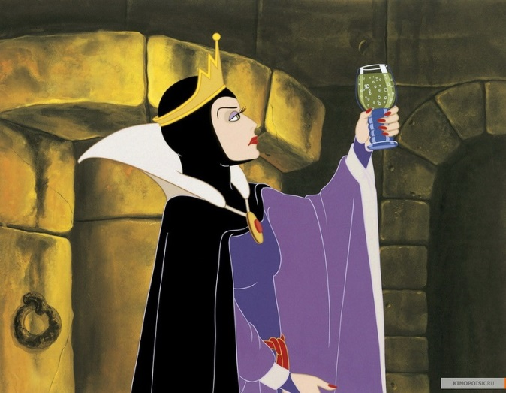
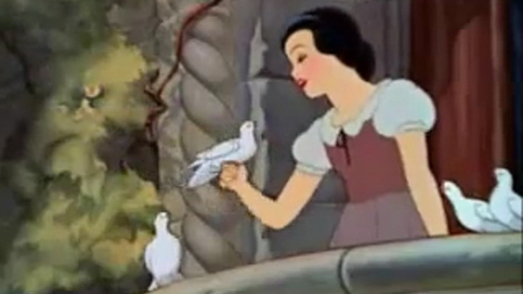
Before you read
Who is this ?
Snow White
The new wicked Queen
A dwarf
The servant

Slide 8
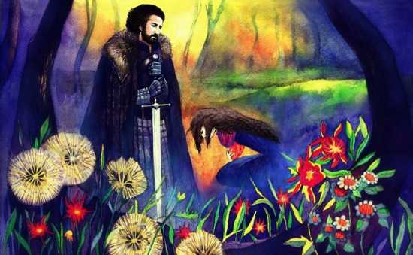
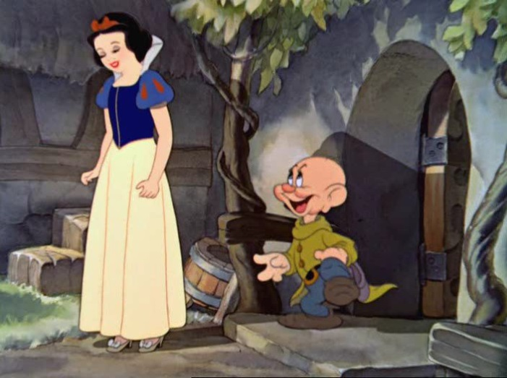
Who is this?
Snow White
The new wicked Queen
A dwarf
The servant

Slide 9
Match the verbs’ forms
Look
See
Walk
Be
Like
Go
Drink
Ask
Wash
Was
Liked
Asked
Drank
Saw
Walked
Went
Washed
Looked

Slide 10
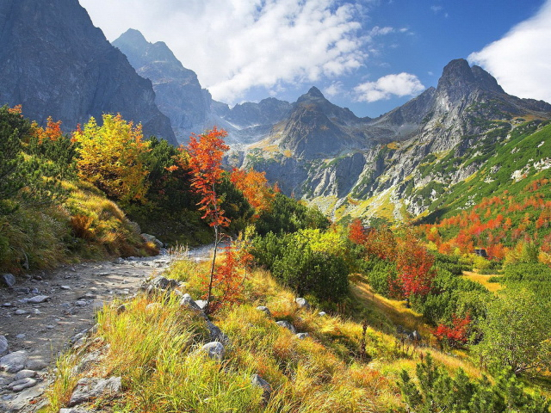
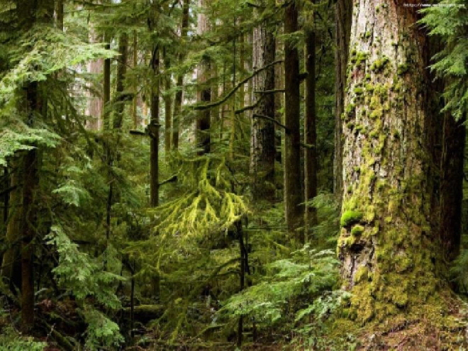
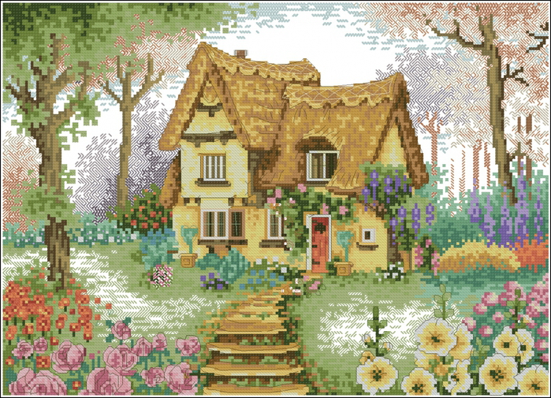
What is this?
A house, a forest, a mountain?

Slide 11
Этапы работы со сказкой
2 этап - непосредственно работа с текстом. Работа с книгой начинается с аудирования всего текста (запись длится 30 минут). Ученики слушают запись, следя за текстом по книге. Затем учитель с детьми делит текст на логически завершенные части. Далее следует аудирование каждой части с последующими чтением и художественным переводом. По ходу знакомства с текстом идет отработка пассивной лексики .

Slide 12
Этапы работы со сказкой
После прочтения текста следует 3 этап работы (After reading). На данном этапе идет мониторинг усвоения активной лексики, которая была дана на первом этапе и отработана и закреплена на втором этапе работы со сказкой, контроль понимания основного содержания.

Slide 13
After reading
Answer the questions:
1.Did the Queen call her daughter Snow White or the Princess?
2.Did the King marry again?
3.What did the new Queen have?
4.What did the magic mirror say to her?
5. Why did the Queen become very angry one day?
Where did the servant take Snow White?

Slide 14
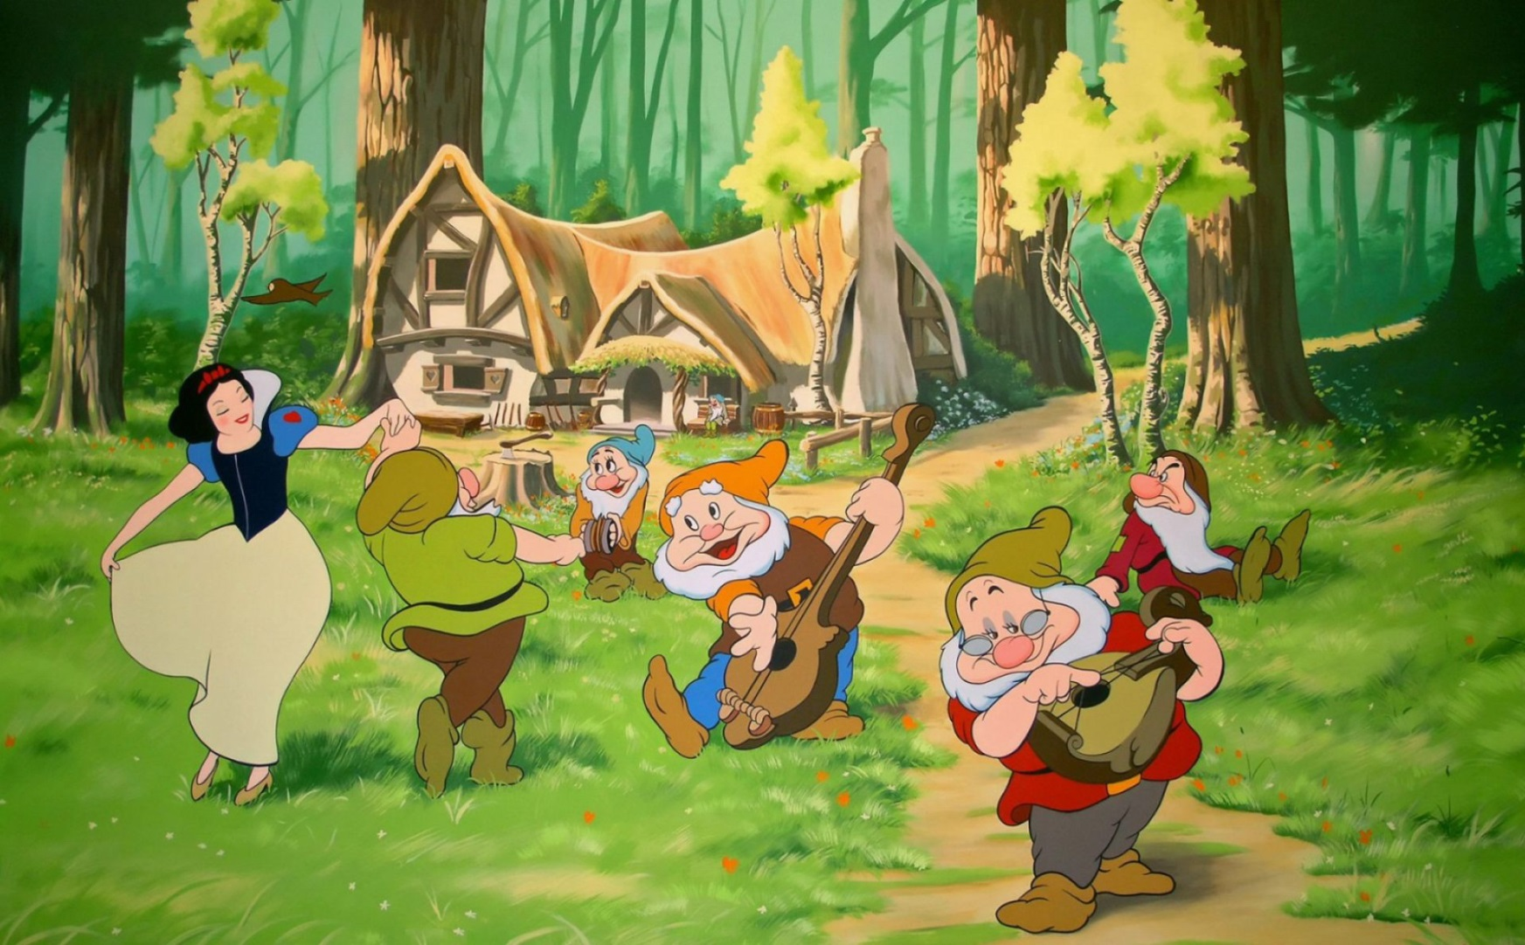
Describe the little house in the forest

Slide 15
What did Snow White do in the dwarfs’ house?
Cleaned the house
Watched TV
Washed clothes
Helped about the house
Wrote letters
Cooked a tasty supper
Made beds
Picked flowers

Slide 16
Этапы работы со сказкой
Заключительным, 4 этапом работы над сказкой может стать инсценировка наиболее интересного эпизода, в котором задействованы все персонажи.
Работа над сказкой заканчивается постановкой мини-спектакля. Сценарий прорабатывается на внеклассном занятии с учителем, дома дети заучивают свои роли. Постановка станет интересным и поучительным мероприятием, которое может быть проведено как внутри класса, так и в присутствии гостей или дополнением к одному из праздников.

Slide 17
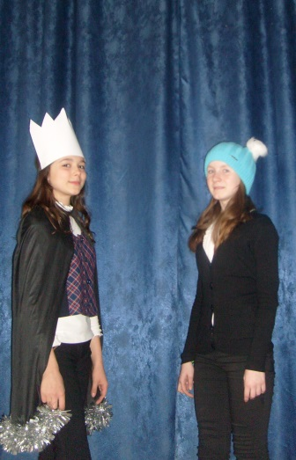
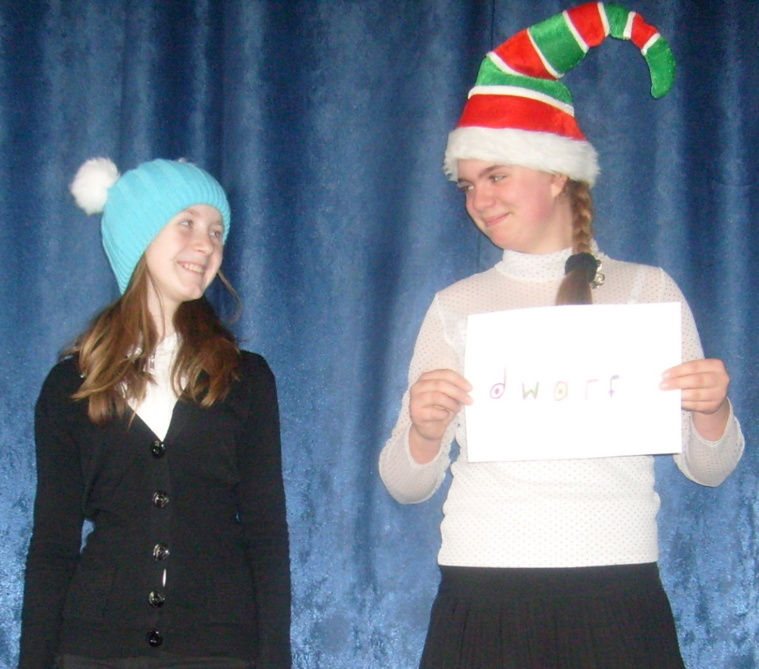
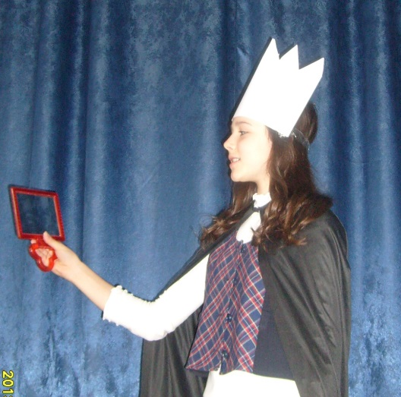
Act and play together !

Slide 18
Рефлексия
Рефлексия - размышление человека, направленное на анализ самого себя (самоанализ) – собственных состояний, своих поступков и прошедших событий. При этом глубина рефлексии, самоанализ зависит от степени образованности человека, развитости морального чувства и уровня самоконтроля. Рефлексия, в упрощённом определении, - это «разговор с самим собой». Слово рефлексия происходит от латинского reflexio – обращение назад. Словарь иностранных слов определяет рефлексию как размышление о своём внутреннем состоянии, самопознание.

Slide 19
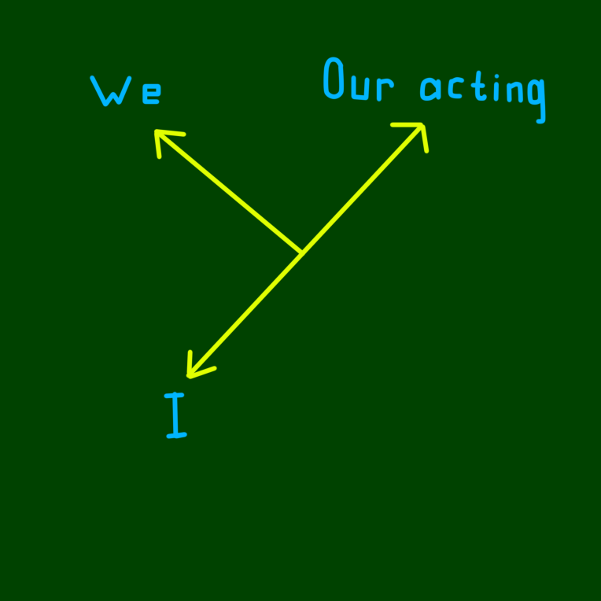
Рефлексия
Обязательным условием создания развивающей среды во внеурочной деятельности является этап рефлексии. Она помогает ученикам сформулировать получаемые результаты, определить цели дальнейшей работы, скорректировать свои последующие действия. Рефлексия связана с формированием личностных, регулятивных и коммуникативных универсальных учебных действий, с технологией критического мышления.

Slide 20
Таким образом, использование сказок на уроках английского языка, расширяет общий кругозор и коммуникативную культуру школьников, развивает языковую догадку, чувство языка, повышает интерес обучающихся к языку, а, следовательно, и мотивацию к учению, позволяет раскрываться творческому потенциалу учащихся.

